Slide 1
6.Bölüm - DC, Servo ve Step Motorların Kullanımı

Slide 2
DC Motor Nedir?
DC motorlar doğru akımla çalışan ve elektrik enerjisini mekanik enerjiye dönüştüren araçlardır.
• Fırçalı DC motorlar
o Redüktörlü DC motorlar
o Redüktörsüz DC motorlar
• Fırçasız DC motorlar
• Servo Motorlar
• Step Motorlar

Slide 3
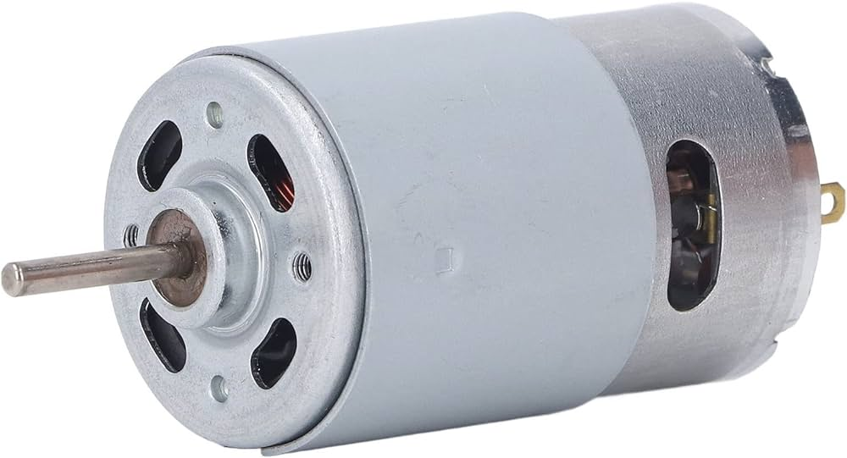
Fırçalı motor
Fırçalar rotorda sarılı bobinlere sırasıyla elektrik vererek gövdedeki sabit mıknatıslarla arasında oluşan manyetik alandan faydalanırlar.
Fırçalı motorlar ekstra herhangi bir sürücü devresine ihtiyaç duymadıkları için tercih edilirler.

Slide 4
A-Redüktörlü DC Motorlar
Motorun yüksek devirde çalışmasından ziyade, torka (dönme momenti) ihtiyaç duyduğu durumlarda kullanılır.

Slide 5
B-Redüktörsüz DC Motorlar
Bu motorlarda DC motorun hızı daha ön plandadır ve motorun milinin yüksek devirde dönmesi istenen durumlarda redüktörsüz DC motorlar tercih edilir.

Slide 6
Fırçasız DC Motorlar
Fırçalı DC motorlardan temel farkı bu motorlarda bobinler sabittir ve statora bağlıdır.

Slide 7
Transistör ile DC Motor Sürme (Öğrenci 1)
Malzeme Listesi
Deneyap Kart
Breadboard
Bağlantı kabloları
9 V DC motor
BC547 transistör
10 K Ohm Direnç
Diyot
9 V pil

Slide 8
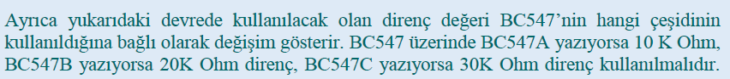

Slide 10
Butona basınca çalışan vantilatör (Öğrenci 2)
Malzeme Listesi
Deneyap Kart
Breadboard
Bağlantı kabloları
DC motor
Pervane
Buton
10 K Ohm Direnç

Slide 14
Merdaneli Çamaşır Makinesi (Öğrenci 1)
Malzeme Listesi
Deneyap Kart
Breadboard
Bağlantı kabloları
L298N sürücü
Potansiyometre
Buton
10 K Ohm Direnç
DC Motor
9 V Pil
Amaç: Potansiyometre ile dönüş hızı artırılabilen ve açma kapama düğmesi bulunan bir merdaneli çamaşır makinesi tasarlamaktır. Bu çamaşır makinesinde, tuşa basıldığında içerisindeki DC motora bağlı olan merdane 5 sn sağa döner, 3 sn durur, ardından 5 sn sola döner ve yine 3 sn durur.

Slide 17
Servo motorlar

Slide 20
Hareketli Sonar ile Mesafe Ölçme (Öğrenci 1)
Malzeme Listesi
Deneyap Kart
Breadboard
Bağlantı kabloları
Servo Motor
Ultrasonik sensör
HC-SR04 sensör tutucu

Slide 23
Joystick Kontrollü Hareketli Sonar ile Sesli ve Görsel Uyarı Sistemi (Öğrenci 2)
Malzeme Listesi
Deneyap Kart
Breadboard
Bağlantı kabloları
Servo Motor
Ultrasonik sensör
HC-SR04 sensör tutucu
Joystick
Buzzer
LCD Ekran
Amaç: Servo motorun yönünü joystickten aldığı konuma göre (tek bir eksen kullanılarak) hareket ettirmek ve ultrasonik mesafe sensörü kullanarak taranan bir alandaki nesnelerin 5 cm’den daha yakın olması durumunda Buzzer ile uyarı sesi vererek LCD ekrana nesnenin mesafesini yazdırmaktır.

Slide 24
Joystick modülü üzerinde 5 pin bulunmaktadır. Bu pinlerden VRx yatay eksendeki sinyalleri, VRy dikey eksendeki sinyalleri, SW pini ise joystick tıklama buton pin değerini okumayı sağlar. Joystick modülü yatay ve dikey eksende 0 ile 1023 arasında analog değerler üretir.

Slide 27
Step motor
Step motor adım adım dönen fırçasız bir DC motordur. Gönderilen sinyallere bağlı olarak oluşan adımlar sayılarak motor milinin konumu bir sensöre ihtiyaç duyulmadan hesaplanabilmektedir.
Step motorlar hassas konum kontrolü istenen devrelerde çok sıklıkla kullanılır

Slide 28
Step Motor (Öğrenci 1)
Malzeme Listesi
Deneyap Kart
Bağlantı kabloları
Step Motor (28BYJ-48) ve ULN2003A sürücü

